Slide 1
Séance de questions et réponses : Programme de développement du leadership de changement en pleine-conscience (DLCP)
26 septembre 2022
Nous allons commencer bientôt
Notes:
(Carmen)
Afficher cette diapositive pendant que des personnes rejoignent la session
Et préparer ces liens :
https://wiki.gccollab.ca/MCLD-DLCP
https://wiki.gccollab.ca/Les_details_pour_le_Programme_de_d%C3%A9veloppement_du_leadership_en_changement_de_pleine-conscience
https://wiki.gccollab.ca/Mindful_Change_Leadership_Development_Program_-_FAQ
https://gccollab.ca/groups/profile/7978973/mcld-program-cohort-cop-coi-program-dlpc-cohorte-cdp-et-cdi
https://app.sli.do/event/1QX8qrhR68b9ECEtUW78rN Sli.do code: DLCP
(( Just après de commencer la session… ))
(( Démarrez l’enregistrement. ))
Bonjour à tout le monde.
(( Reconnaissance des terres (peut devoir être mise à jour) ))
Tout d’abord, je tiens à souligner que je communique avec vous depuis le territoire traditionnel du peuple algonquin des Anichinabés, dans la région de la capitale nationale (RCN).
Tout d’abord, je tiens à souligner que je communique avec vous depuis la belle ville de Kingsville (Ontario), sur le territoire traditionnel des peuples Caldwell, Anishinabewaki, Attiwonderonk, Myaamia et Mississauga. Je vous encourage à réfléchir sur le territoire traditionnel depuis lequel vous vous connectez.
Quelques rappels amicaux et entretien ménager
Les caméras Web sont les bienvenues. Just SVP abstenez-vous de manger pendant que votre caméra Web est allumée.
N’oubliez pas de vous déconnecter du RPV (ou « VPN ») pour que la transmission soit meilleure.
La session est enregistrée, en restant dans cette session il est entendu que nous avons votre consentement à l'enregistrement, cela aide ceux qui ne peuvent pas s'y rendre.
(Soyez assuré(e) que, si quelque chose de nature délicate est enregistré, à la demande des personnes intéressées, l’enregistrement fera l’objet d’un montage avant la diffusion.)
Comme pour toute séance du gouvernement du Canada, n’hésitez pas à utiliser la langue de votre choix pour poser des questions ou participer à la discussion. La séance d’aujourd’hui sera principalement dirigée en français.
((Dites ce qui suit en anglais : ))
“As with other Government of Canada sessions, please feel free to use the language of your choice to ask questions or participate in the discussion. This program will be given mainly in French“
Je vous souhaite la bienvenue à cette séance d'information sur le programme de « Développement du leadership de changement en pleine-conscience »

Slide 2
« Le leadership n’est pas un rang ou une position, c’est un choix – le choix de prendre soin de la personne à notre gauche et de la personne à notre droite » - S. Sinek
Notes:
(Carmen)
Un leadership fort est l’un des moteurs du changement réussi, et les chefs de file qui soutiennent l’aspect humain du changement sont essentiels à la réussite.
Ce programme offre et encourage des pratiques de pleine conscience afin d’accroître la conscience de soi et la résilience des participants en outillant les dirigeants qui peuvent favoriser la pleine conscience dans leurs équipes et contribuer au bien-être des employés.
Cette présentation donnera un aperçu du programme de Développement du leadership de changement en pleine-conscience (DLCP) et en fera connaître les points saillants.

Slide 3
Histoire et co-facilitateurs
Le Programme est en cours d’élaboration depuis 2016
Parrainé par Services aux Autochtones Canada (SAC), en avril 2021 le programme a été lancé dans le cadre d’un projet pilote; puis offert en 2022
Soutenu par des co-facilitateurs de :
Gouverneure Générale du Canada (GG),
Parcs Canada (PC),
Service Canada,
Centre d’analyse des opérations et déclarations financières du Canada (CANAFE)
Emploi et Développement social Canada (EDSC), et
Services publics et Approvisionnement Canada (SPAC).
Notes:
(Carmen)
Le Programme de développement du leadership de changement en pleine-conscience (DLCP) est en cours d’élaboration depuis 2016; a été lancé en avril 2021 par Services aux Autochtones Canada (SAC) dans le cadre d’un projet pilote; puis offert en 2022.
Le programme est parrainé principalement par Services aux Autochtones Canada et appuyé par d’autres ministères et agences, notamment :
Gouverneure Générale du Canada (GG),
Parcs Canada (PC),
Service Canada,
Centre d’analyse des opérations et déclarations financières du Canada (CANAFE)
Emploi et Développement social Canada (EDSC), et
Services publics et Approvisionnement Canada (SPAC)
L’invitation est également envoyée à tous les autres employés de l’État par le Réseau interministériel de changement organisationnel, par l’entremise de ses groupes OutilsGC.
Et nous remercions tous ceux qui ont promu le programme
Parmi les co-facilitateurs du programme, aujourd'hui figurent les suivants :
((ouvrons nos microphones et nos webcams et disons bonjour, pour que les gens nous voient))
Show the GCWiki bio’s page… introduce co-facilitators for today’s session via the first names
(presenté par Carmen) Olivia,
(présenté par Olivia) Carmen, Alejandro, Ginette:

Slide 4
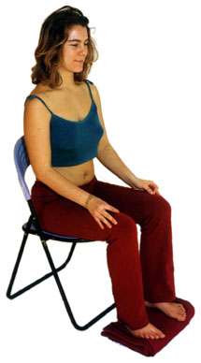
Exercice – Exploration de la pleine conscience – Prise de conscience de son corps
Temps requis : 5 minutes
Si vous n’avez jamais fait l’exercice, profitez de l’occasion de le faire.
Asseyez-vous le plus confortablement possible dans une position droite.
N’hésitez pas à fermer les yeux.
Suivez ma voix, qui vous guidera durant l’exercice.
Nous ferons ensuite un court retour sur ce que vous avez remarqué.
Retour sur l’exercice / Debrief
Notes:
(Ginette)
Pour commencer, faisons un exercice de pleine conscience.
Si vous n’avez jamais fait l’exercice, profitez de l’occasion de le faire.
Asseyez-vous le plus confortablement possible de manière à rester éveillé(e) et attentif ou attentive.
Mettez vos pieds à plat sur le sol; et posez les mains sur les genoux, les paumes vers le haut ou vers le bas, en fonction de ce qui est le plus à l’aise pour vous.
N’hésitez pas à fermer les yeux ou à les fermer à moitié.
Suivez ma voix, qui vous guidera durant l’exercice.
Portez doucement attention à votre respiration. Nul besoin de changer votre façon de respirer; remarquez-la simplement.
Maintenant, dirigez votre respiration et votre attention vers :
votre visage, vos yeux, votre nez et votre bouche; et, maintenant, vers votre mâchoire; prenez conscience de…
…votre tête et votre cuir chevelu; inspirez et expirez;
maintenant, dirigez votre respiration et votre attention vers vos épaules; inspirez, expirez et constatez…
…vos bras, vos mains et vos doigts; inspirez et expirez;
chaque fois que votre attention s’éloigne, ramenez-la doucement;
de retour à vos épaules et à votre cou; prenez conscience du…
…haut de votre dos, puis de votre poitrine;
du bas de votre dos, puis de votre abdomen;
dirigez votre respiration vers la taille; inspirez et expirez;
vers le bas de vos jambes; inspirez et expirez; vers le haut de vos jambes; et remarquez ce que vous ressentez;
vers vos pieds; inspirez et expirez; remarquez ce que vous ressentez;
vers vos orteils; inspirez et expirez;
restez là pendant quelques secondes; inspirez et expirez;
lorsque vous en avez envie, ouvrez les yeux; l’exercice est terminé.
Retour sur l’exercice : Utilisez l’espace de clavardage pour décrire ce que vous avez remarqué.
Nous lirons certains de vos commentaires plus tard au cours de la séance.

Slide 5
Objectif principal du programme de DLCP
Améliorer la conscience de soi par l’acquisition de compétences clés, à savoir :
L’attention
La clarté d’esprit
La créativité
La compassion au service d’autrui
… ce qui a des effets bénéfiques sur le bien-être et la résilience.
« Les personnes qui cultivent l’état de pleine conscience sont plus résilientes, ce qui accroît leur degré de satisfaction à l’égard de leur vie. » – ScienceDirect
Notes:
(Ginette)
Lorsque vous réfléchissez à votre travail et que vous essayez de trouver un juste équilibre entre les priorités professionnelles, les relations avec vos collègues et vos clients, ainsi que les responsabilités liées à la vie familiale, qu’est-ce qui vous a le plus frappé en ce qui concerne les compétences clés nécessaires pour assurer cet équilibre? Qu’aimeriez-vous améliorer?
S’agit-il d’une meilleure présence ou d’une plus grande compassion? S’agit-il d’une conscience de soi accrue ou d’outils d’autoréflexion?
Nous croyons que le programme aide à répondre à certaines de ces questions et à parfaire les compétences clés que sont la présence, l’autocompassion, le rapprochement, l’équilibre travail-famille, la conscience de soi et plus encore.
(cliquez)
Des études montrent que les personnes possédant un degré élevé de pleine conscience ont tendance à être plus résilientes. Il convient également de noter que la pleine conscience et la résilience sont des compétences importantes pour améliorer le bien-être.
En participant au programme, vous augmenterez probablement votre niveau d’intégrité personnelle et de confiance en vous-même, et donc à l’égard des autres, ce qui vous permettra d’établir un lien authentique avec le travail que nous effectuons dans l'ensemble du gouvernement du Canada.

Slide 6
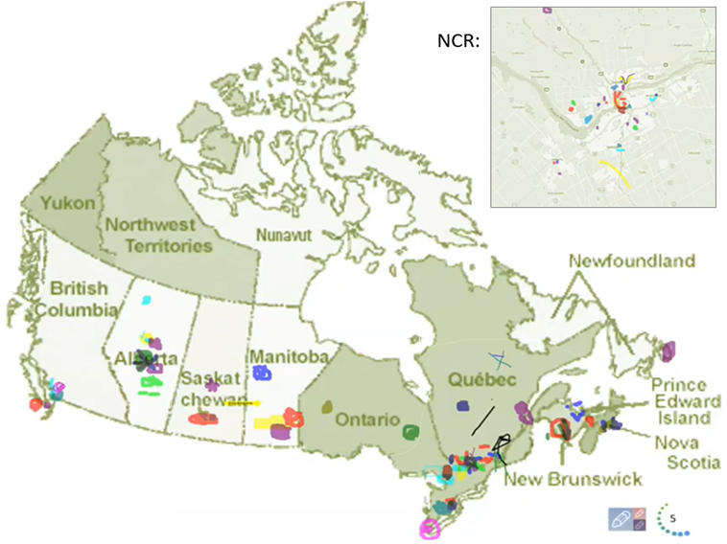
Carte de participation, première session du pilote en anglais
6
Notes:
(Ginette)
Région de la capitale nationale
Yukon, Territoires du Nord-Ouest, Nunavut
Colombie-Britannique, Alberta, Saskatchewan, Manitoba, Ontario, Québec, Nouveau-Brunswick, Nouvelle-Écosse, Île-du-Prince-Édouard, Terre-Neuve-et-Labrador
- - -
:
Le programme comptait des participants de partout au Canada. Cette diapositive a été créée conjointement au début du programme pilote de 2021. Nous nous efforcerons de promouvoir le programme dans le Nord.

Slide 7
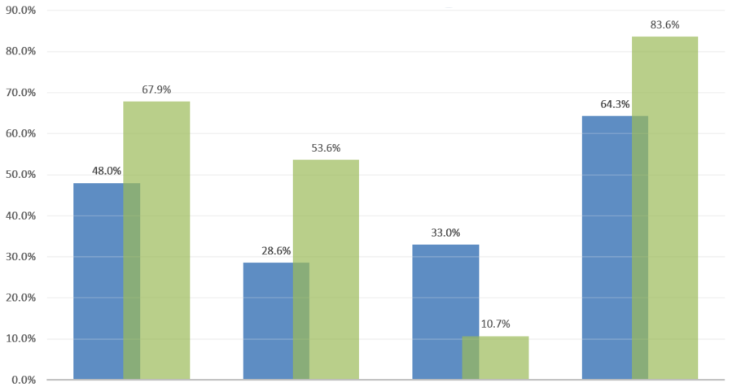
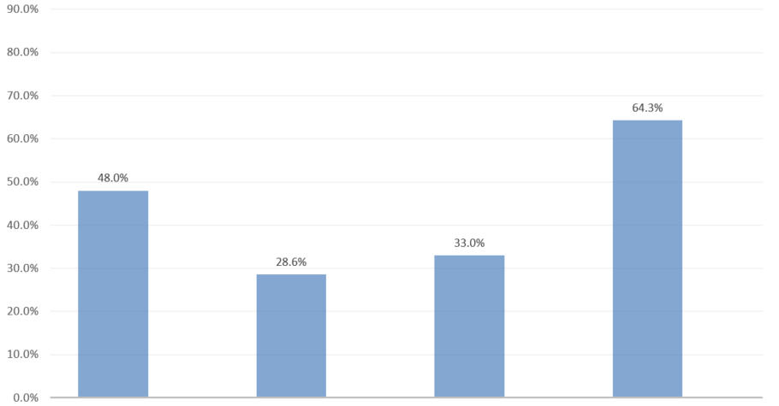
Principaux résultats du programme de DLCP
19.3 %
19.9 %
25.0 %
22.3 %
l’engagement des employés
décisions prises de façon plus éclairée
risques liés au comportement
bien-être
Pré-évaluation (n=99)
Évaluation finale, 3 mois après (n=56)
* Personnes ayant répondu « Presque toujours » et « Très souvent »
Notes:
(Olivia)
Les participants ont rempli un questionnaire d’autoévaluation au moment de l’inscription au programme et de nouveau trois mois après le programme de huit semaines. Nous avons compilé les données pour évaluer les résultats et les répercussions du programme du Développement du leadership de changement en pleine-conscience .
Les colonnes bleues présentent les résultats des questionnaires d’autoévaluation remplis au moment de l’inscription.
(cliquez)
Les colonnes vertes présentent les résultats de l’évaluation finale. Les différences entre les colonnes montrent des changements de comportement.
Au total, 68 participants ont terminé le programme de huit semaines. Nous avons reçu 56 évaluations finales. Voici les principales constatations par catégorie :
(cliquez) près de 20 % des répondants ont augmenté leur engagement : ils sont plus en mesure d’être pleinement présents et attentifs lors des réunions, des conférences téléphoniques et des présentations;
(cliquez) 25 % des répondants ont dit avoir constaté qu’ils prenaient des décisions de manière plus éclairée : ils sont plus en mesure de prendre du temps la plupart des jours pour éliminer certaines tâches ou réunions dont la productivité est limitée;
(cliquez) un peu plus de 22 % des répondants ont observé une amélioration dans la gestion des risques liés au comportement : ils ont dit avoir une meilleure présence au moment d’accomplir des tâches, plutôt que de penser à autre chose à ces moments-là;
(cliquez) un peu plus de 19 % des répondants ont remarqué un bien-être accru : ils sentent qu’ils sont plus en mesure d’être eux-mêmes dans le milieu de travail (virtuel).
(Veuillez noter que pour le programme de 2022, nous avons ajouté la catégorie « Résilience » dans le questionnaire d’autoévaluation.)
Les participants nous ont dit que le programme leur a donné un sentiment accru de bien-être ainsi que les outils et les pratiques nécessaires pour en tenir compte dans leurs équipes, et ce, afin de favoriser le bien-être des employés.

Slide 8
Témoignages sur le programme de DLCP
« …en quelque sorte, l’effort que vous consacrez afin de trouver en vous-même le remède... est un investissement très précieux. » – l’Aîné Malcom Saulis
« Ce cours est extrêmement efficace et révélateur... Il m’aide vraiment à me forger une perception des relations que j’entretiens avec mon personnel… j’ai adoré. » – participant
« Cette expérience était très marquante, vraiment intéressante et riche en révélations. J’ai beaucoup appris sur moi-même. Les exercices étaient pertinents et me permettent d’être plus productif et plus présent dans mes rapports avec mes collègues et aussi avec ma famille. » – participant
« Cette série a changé ma vie. J’espère pouvoir participer davantage à l’avenir » – participant
« Merci, Alejandro, de nous avoir donné cette précieuse occasion de nous dépasser en tant que personnes et que professionnels. Il s’agit d’un complément important au processus de transformation que nous avons entrepris à SAC. » – participant
Notes:
(Olivia)
De cet ensemble de témoignages, je me permets d’en lire un en entier…
« ...en quelque sorte, l’effort que vous consacrez afin de trouver en vous-même le remède, pour vous-même et pour les autres, est un engagement dont je suis reconnaissant d’être le témoin en tant que participant occasionnel à ce programme... toutes les démarches de ce type qui visent à ouvrir la conscience, le cœur et l’esprit au monde plus vaste qui nous entoure, qu’elles soient spirituelles ou physiques, sont un investissement très précieux, et je vous félicite de l’investissement que vous venez de faire. » – l’Aîné Malcom Saulis, huitième séance, 5456

Slide 9
Éléments nécessaires à la réussite du programme
Participation volontaire
Soutien de la direction
Notes:
(Olivia)
Les séances et les activités à faire à la maison exigent un investissement assez important de la part des participants. Deux éléments qui seront essentiels pour assurer le succès continu du programme sont le maintien de la participation volontaire et le soutien de la direction.
(Ces deux facteurs de réussite sont mis en évidence durant la promotion du programme. Les employés sont invités à discuter avec leur gestionnaire pour obtenir son soutien.)
Prendre note : « Ce programme s’adresse à quiconque souhaite y participer. » (Pas nécessairement aux personnes qui en ont besoin.)

Slide 10
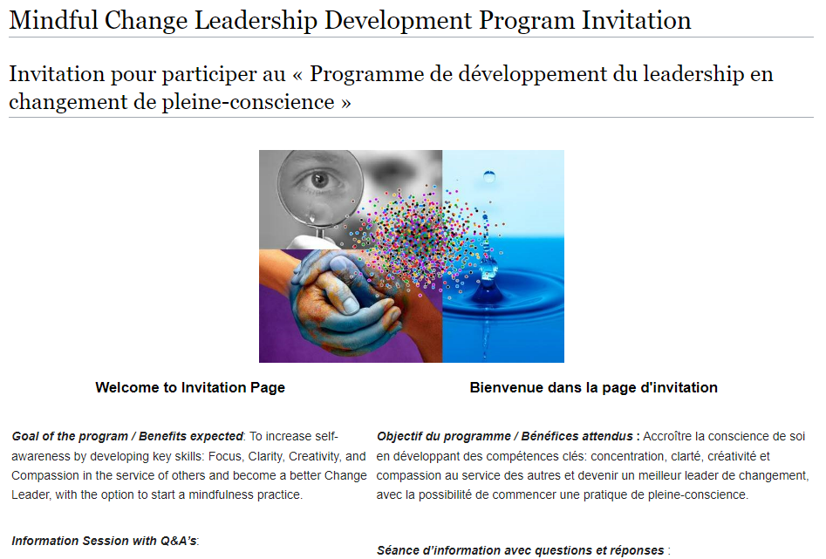
Engagement, aperçu du programme et questions fréquemment posées
https://wiki.gccollab.ca/MCLD-DLCP
Notes:
(Olivia)
((Selon le temps – partage dans le clavardage ))
https://wiki.gccollab.ca/MCLD-DLCP
https://app.sli.do/event/1QX8qrhR68b9ECEtUW78rN Sli.do code: DLCP
Avant de passer aux questions et réponses, parcourons les pages du programme sur GCWiki et faisons un bref aperçu, en supposant que tout le monde a vu ces pages
https://wiki.gccollab.ca/MCLD-DLCP
https://wiki.gccollab.ca/Les_details_pour_le_Programme_de_d%C3%A9veloppement_du_leadership_en_changement_de_pleine-conscience
https://wiki.gccollab.ca/Mindful_Change_Leadership_Development_Program_-_FAQ
https://gccollab.ca/groups/profile/7978973/mcld-program-cohort-cop-coi-program-dlpc-cohorte-cdp-et-cdi

Slide 11
Notes:
(Olivia)
Avant que les gens lèvent la main afin de poser des questions, nous allons réfléchir à certains des commentaires formulés dans l’espace de clavardage. (Mentionner certains des commentaires pour les deux exercices.)
Nous allons maintenant passer aux questions. Veuillez observer les règles suivantes :
une question par personne à la fois;
une question provenant de l’espace de clavardage;
et une autre de Sli.do, pour les personnes qui préfèrent conserver leur anonymat, seront choisies par alternance
https://app.sli.do/event/1QX8qrhR68b9ECEtUW78rN Sli.do code: DLCP

Slide 12
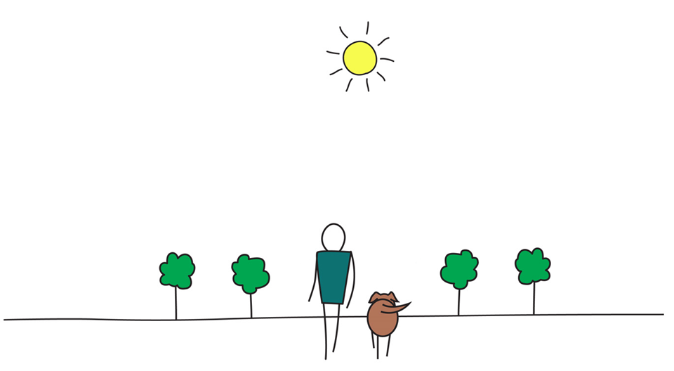
Be Mindful, Be Happy /
Prenez conscience, soyez heureux

